Slide 1
Declaración de Arquitectura Migración Funcional SUI, PGN, 2023
Softgic - PGN

Slide 2
Tabla de Contenido
Diagrama de Arquitectura de la Solución Propuesta: vista de integración
Diagrama de Arquitectura de la solución propuesta: vista física
Diagrama de Arquitectura de la Solución Propuesta: motivadores del negocio
Diagrama de Arquitectura de la Solución Propuesta: interoperabilidad
Diagrama de Arquitectura de la Solución Propuesta: gestión de autenticación, usuarios y roles

Slide 3
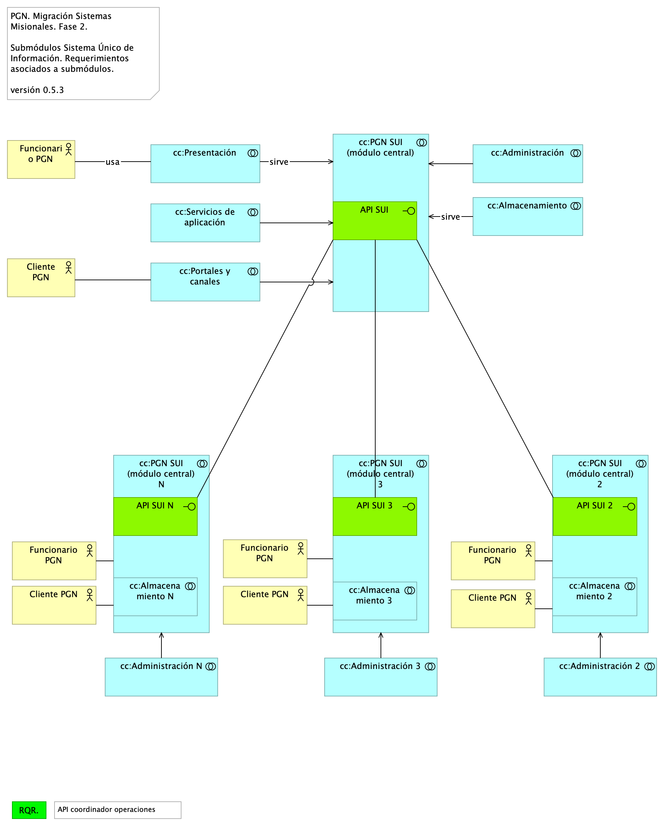
Diagrama de Arquitectura de la Solución Propuesta: vista de integración
Migracion.1a.b.SIU Contexto Módulos
La vista presenta en contexto a los módulos SUI migrados e indica los modos de comunicación, sincrónica/asincrónica, que utilizan.
Vista. Migracion.1a.b.SIU Contexto Módulos

Slide 4
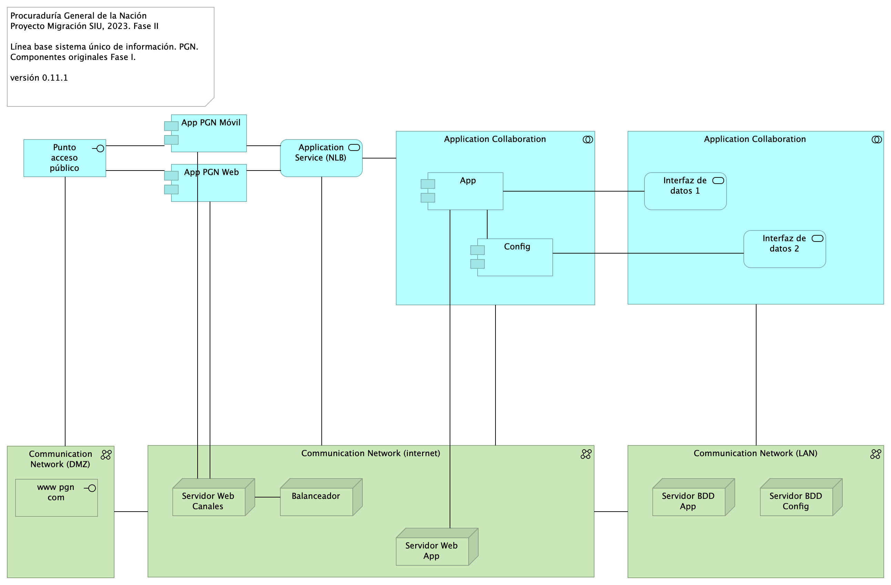
Diagrama de Arquitectura de la solución propuesta: vista física
Lineabase.0.SIU Aplicación. Física
Elementos de infraestructura física que soportan a la aplicación Sistema de Información Único, SIU de la PGN. Presentación de componentes de software y hardware requeridos por la implementación de Fase II (presente proyecto).
Vista. Lineabase.0.SIU Aplicación. Física

Slide 5
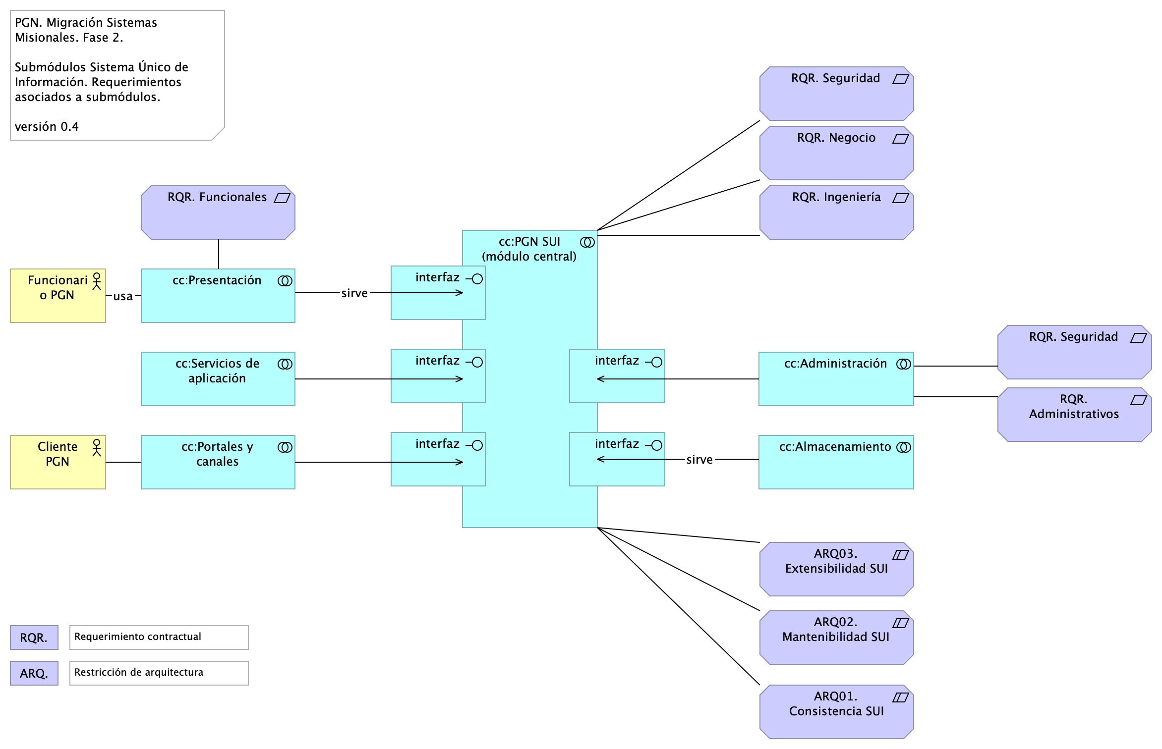
Diagrama de Arquitectura de la Solución Propuesta: motivadores del negocio
Migracion.1a.a.SIU Contexto Módulo
Módulos y submódulos del Sistema Único de Información (SUI) de la PGN. Todos los sistemas de información del SUI siguen la directiva de separar a los componentes misionales de los utilitarios.
Vista. Migracion.1a.a.SIU Contexto Módulo

Slide 6
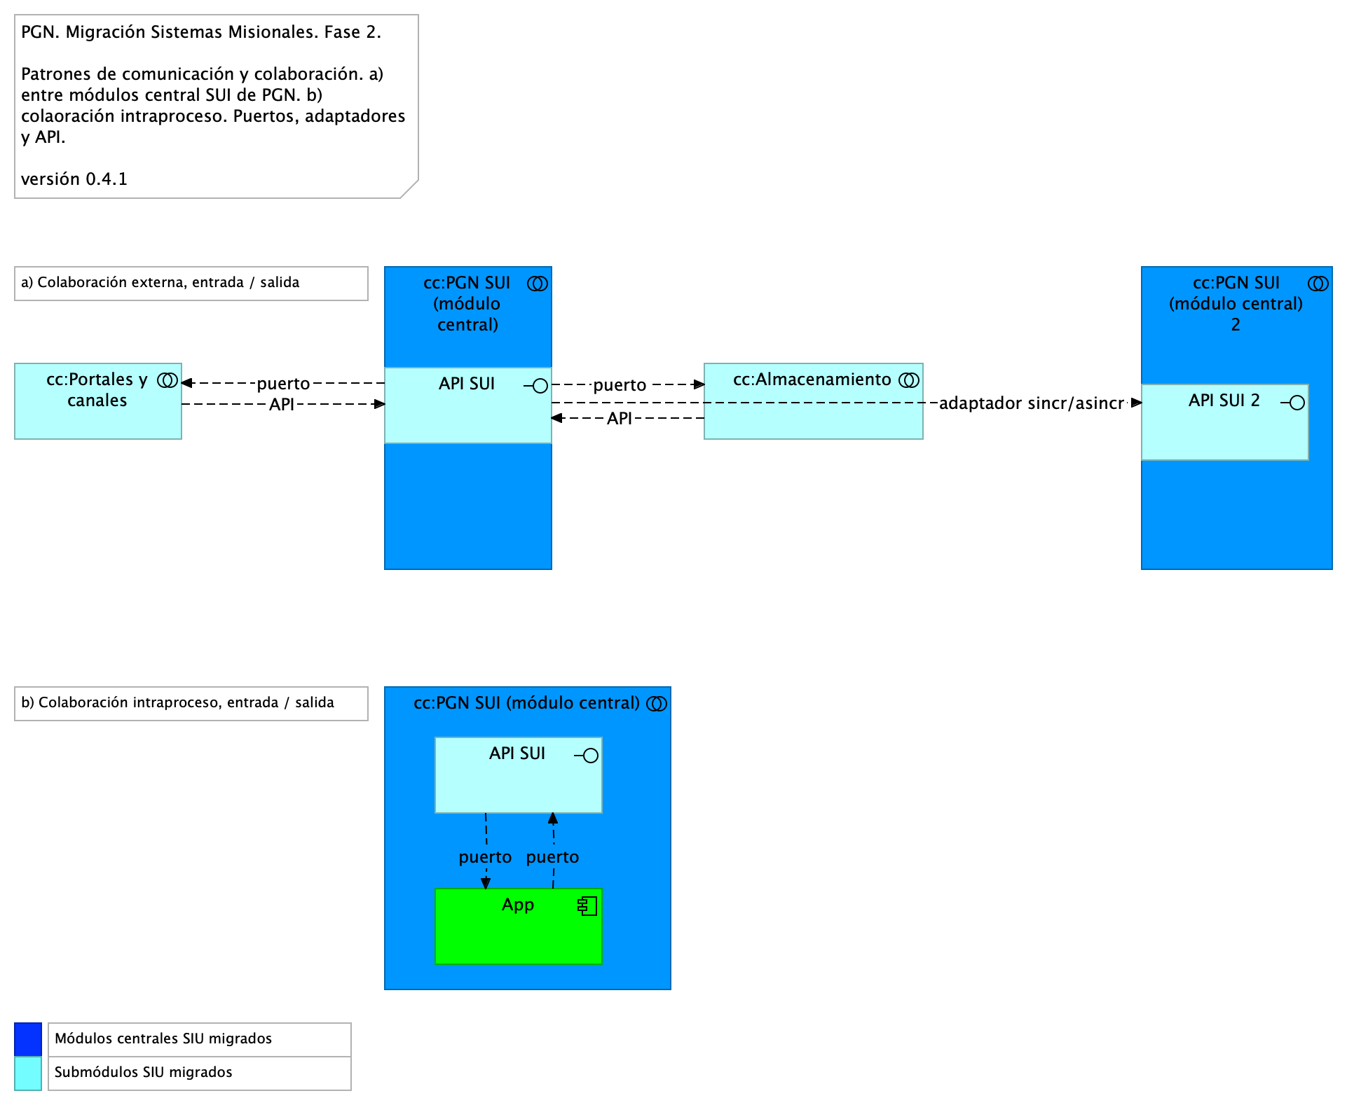
Diagrama de Arquitectura de la Solución Propuesta: interoperabilidad
Migracion.1c.SIU Módulos Colaboración
Colaboración y comunicación de los componentes internos del SUI mediada por interfaces provistas por el grupo de componentes misionales, PGN SUI: mantener reducido y controlado el número de interfaces.
Vista. Migracion.1c.SIU Módulos Colaboración

Slide 7
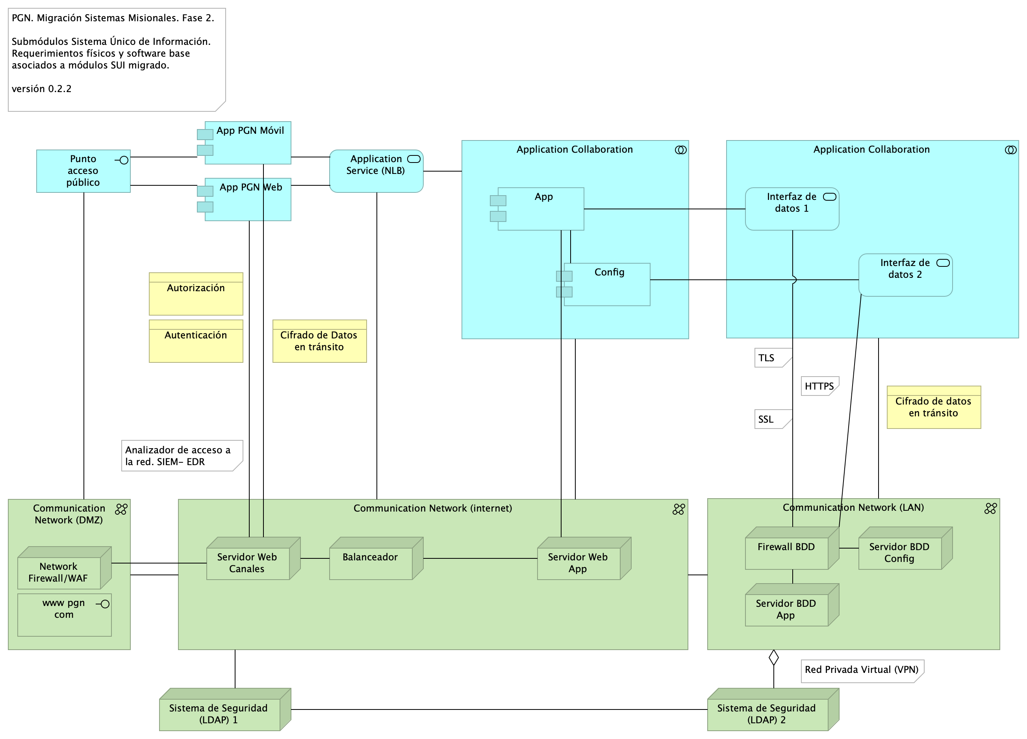
Diagrama de Arquitectura de la Solución Propuesta: gestión de autenticación, usuarios y roles
Lineabase.0.SIU Aplicación
Métodos de Seguridad del SIU Migrado
Control de acceso y autorización basado en roles (RBAC)
Gestión de identidades
Aprovisionamiento de Cuentas
Vista. Seguridad.2. Lineabase.0.SIU Aplicación

Slide 8
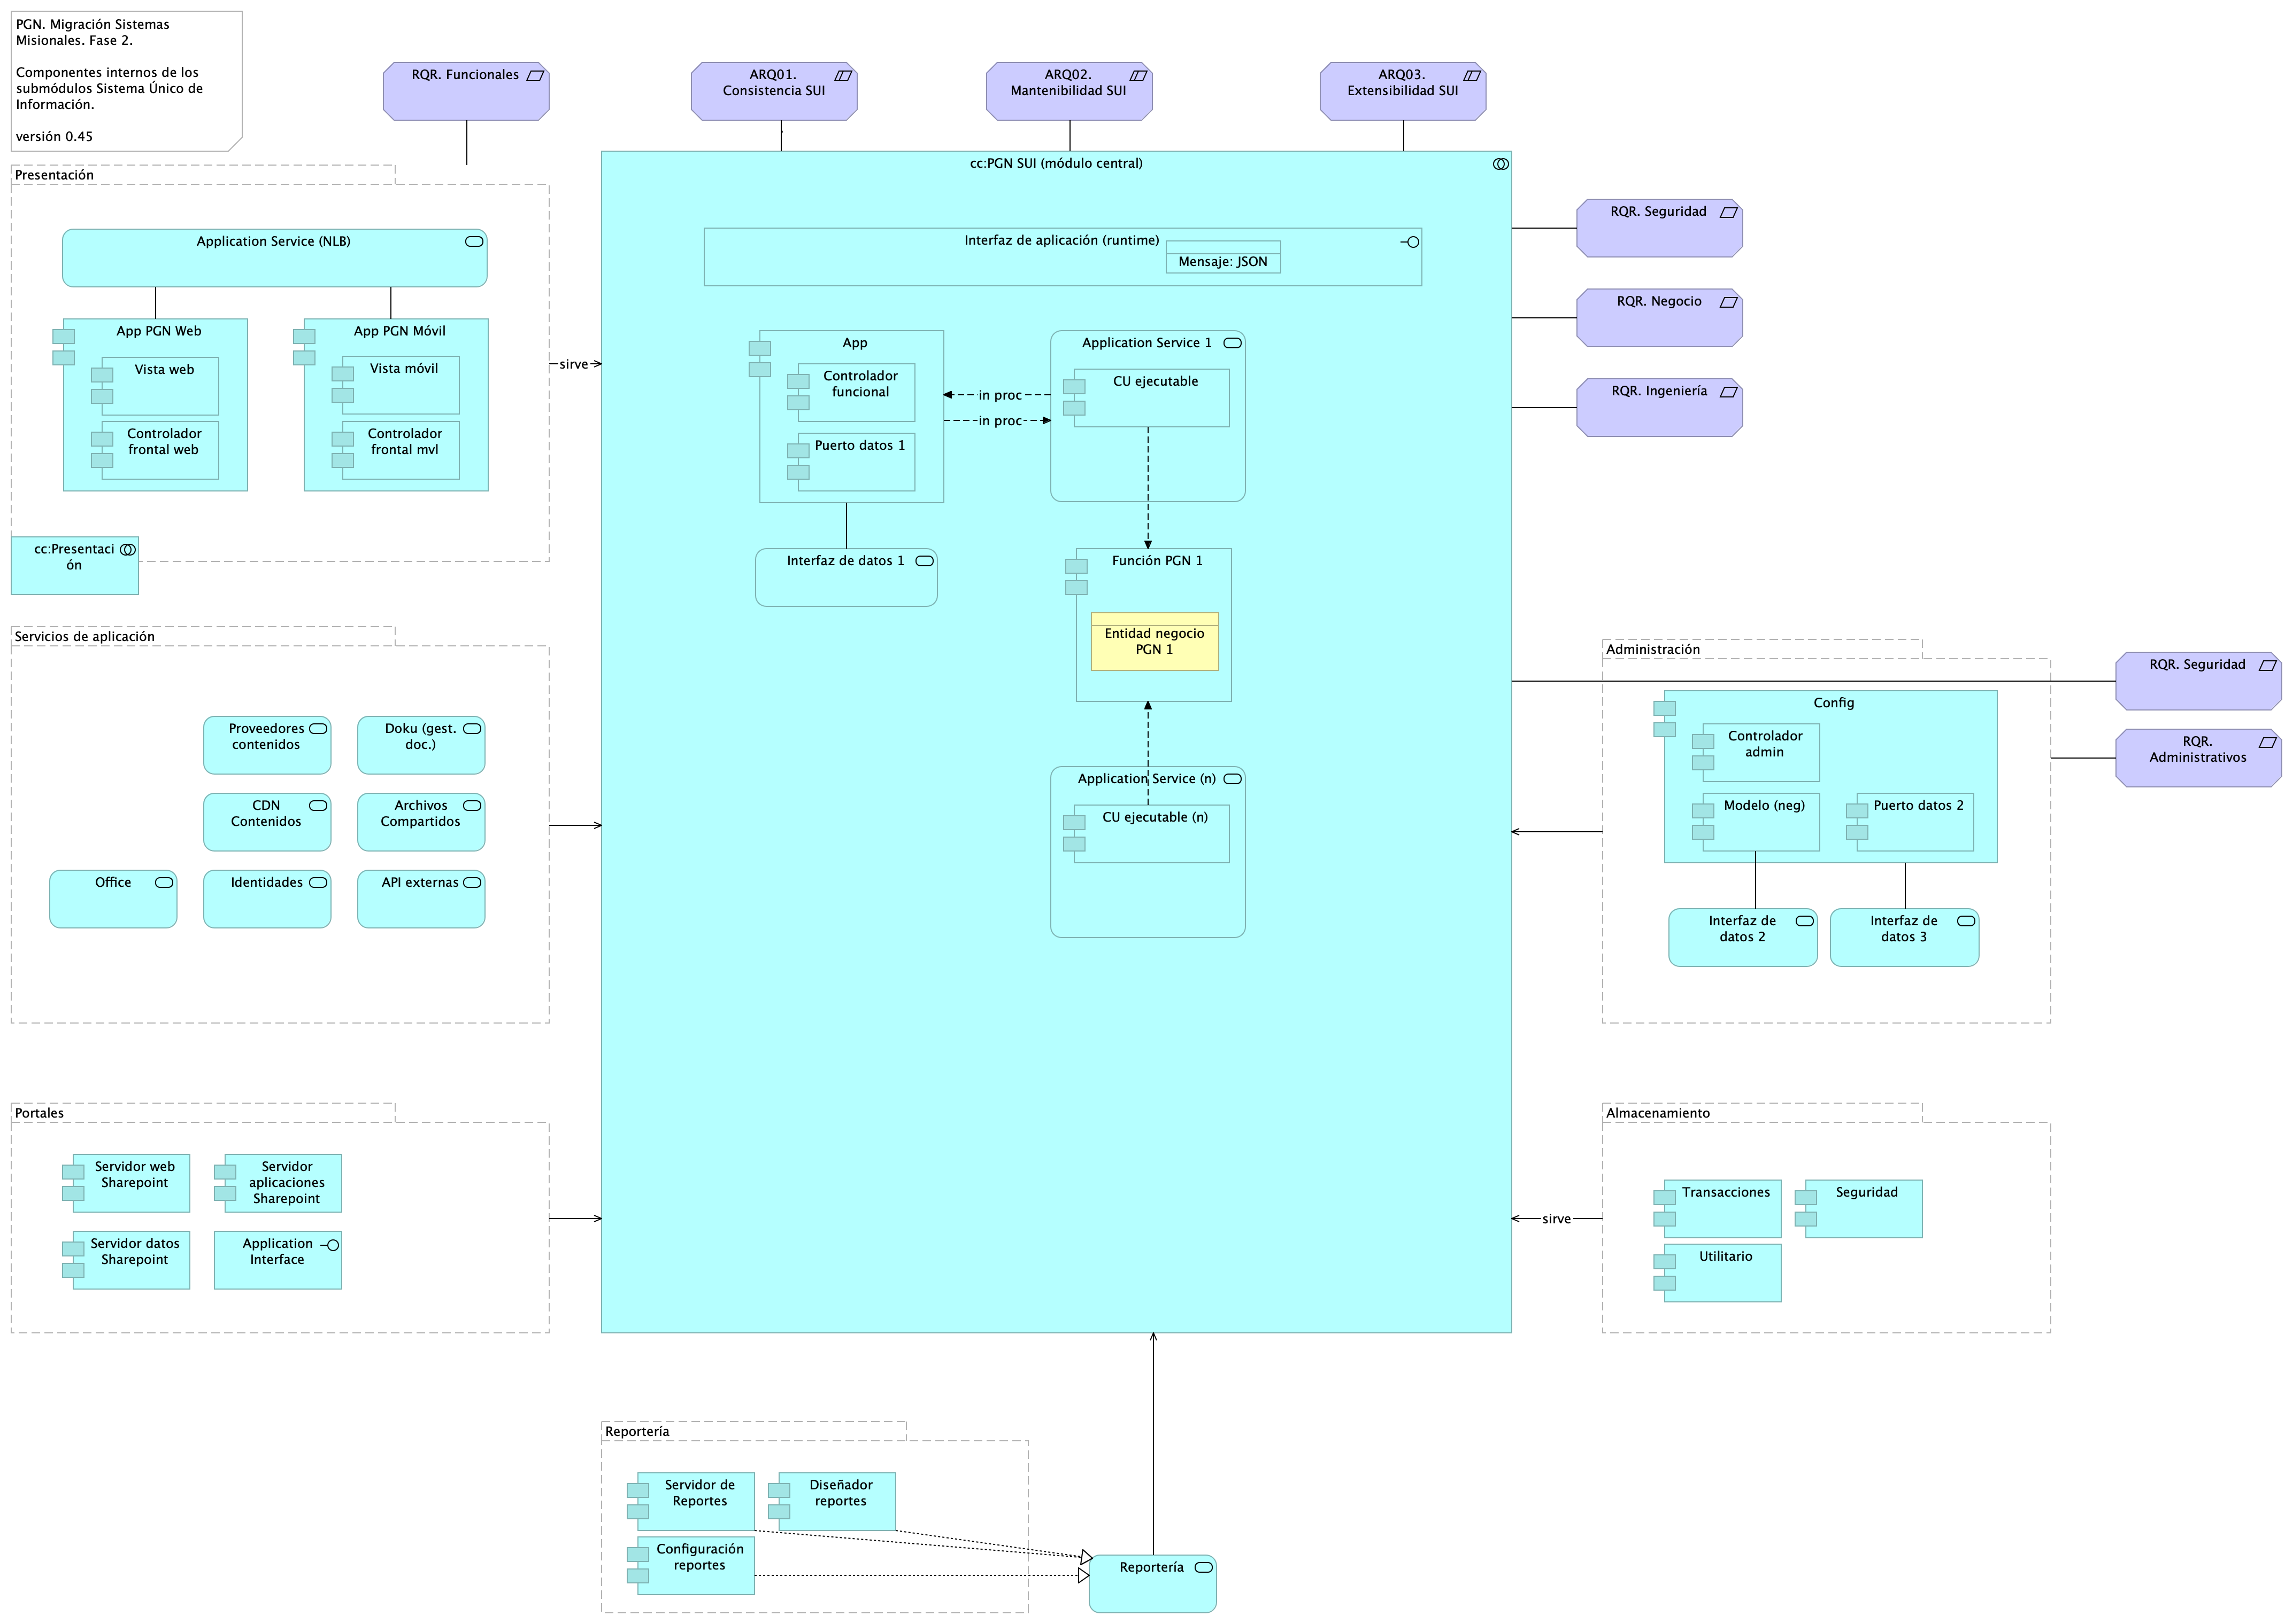
Diagrama de Clases y Componentes de Solución
Migracion.1b.1. SIU Módulos Componentes
Componentes internos de los submódulos del sistema único de información migrado, SUI de PGN. Organización interna de los servicios y paquetes que integran cada submódulo del SUI. Todos los sistemas de información del SUI siguen esta directiva: estarán constituidos por submódulos dispuestos en relación de utilitarios (que sirven) a los componentes misionales del SUI, ubicados en el centro en el diagrama.
Vista. Migracion.1b.1. SIU Módulos Componentes

Slide 9
Diagrama de Clases y Componentes de Solución
Migracion.1b.1. SIU Módulos Componentes
Componentes internos de los submódulos del sistema único de información migrado, SUI de PGN. Organización interna de los servicios y paquetes que integran cada submódulo del SUI. Todos los sistemas de información del SUI siguen esta directiva: estarán constituidos por submódulos dispuestos en relación de utilitarios (que sirven) a los componentes misionales del SUI, ubicados en el centro en el diagrama.
Vista. Migracion.1b.1. SIU Módulos Componentes

